Slide 1

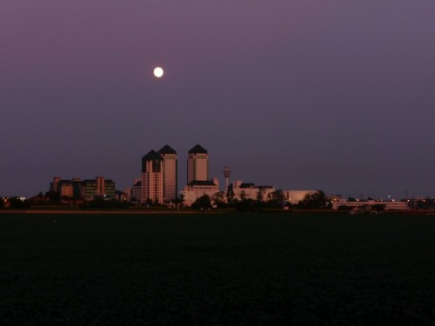

UTL Vimercate 2012
Stefano Covino
INAF - Osservatorio Astronomico di Brera
Vimercate – giovedì 12 Aprile 2012

Slide 2
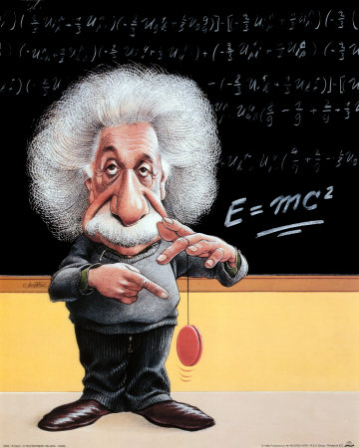
E via, più veloci della luce?

Slide 3
L’antefatto!

Slide 4
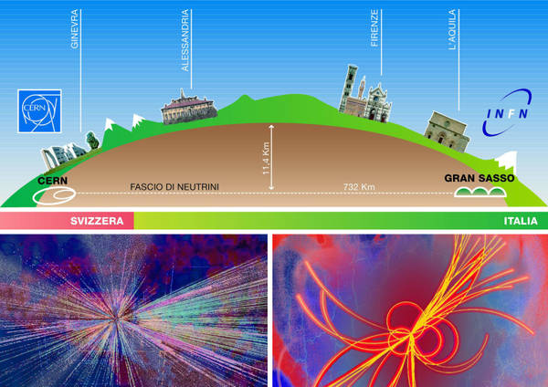

Slide 5
L’argomento!

Slide 6
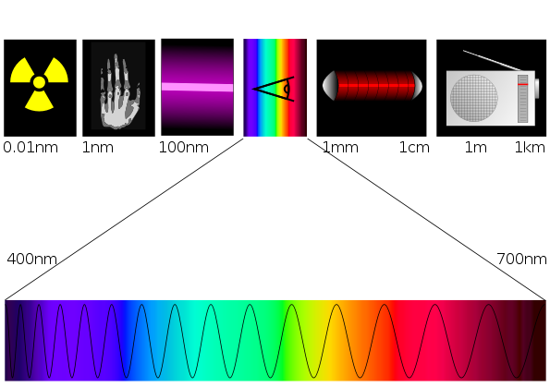
Prima di tutto… che cosa è la luce?

Slide 7
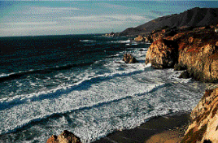
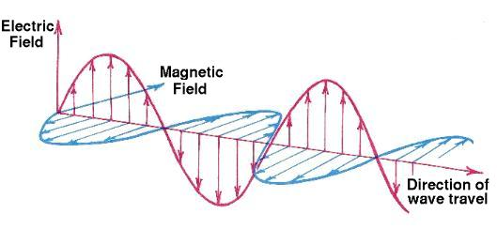
O, più tecnicamente…

Slide 8
La velocità!

Slide 9

La luce viaggia velocemente…
È esperienza comune che il lampo è visibile ben prima del tuono ad esso associato.
Lo stesso fenomeno è percebile con l’esplosione di, per esempio, un colpo di pistola.
Per secoli, in realtà, è stato considerato possibile che la luce si propagasse instantaneamente, ovvero a velocità infinita.

Slide 10
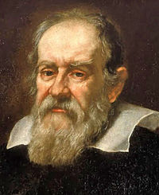



E quanto è veloce?
Galileo Galilei (1564 – 1642)

Slide 11
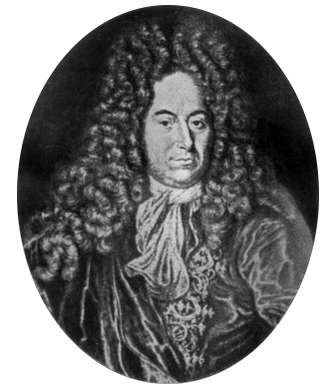
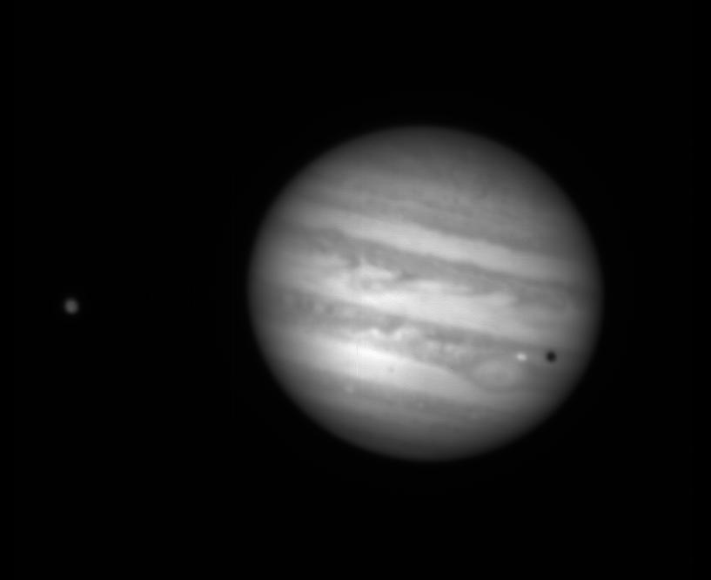
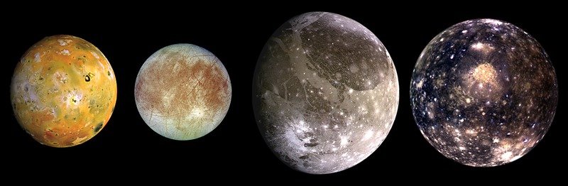
E quanto è veloce?
Ole Rømer (1644 – 1710)

Slide 12
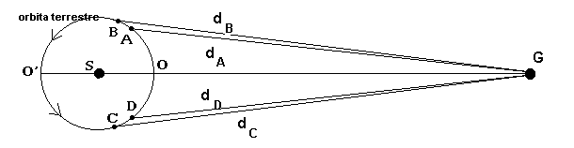


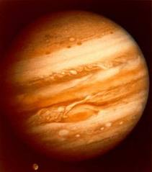
A seconda della posizione della Terra nella sua orbita la durata delle eclissi cambia:
Rømer ottenne un valore di circa 227 000 km/s!

Slide 13
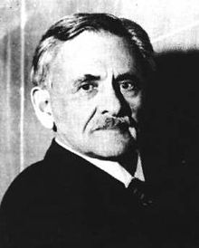
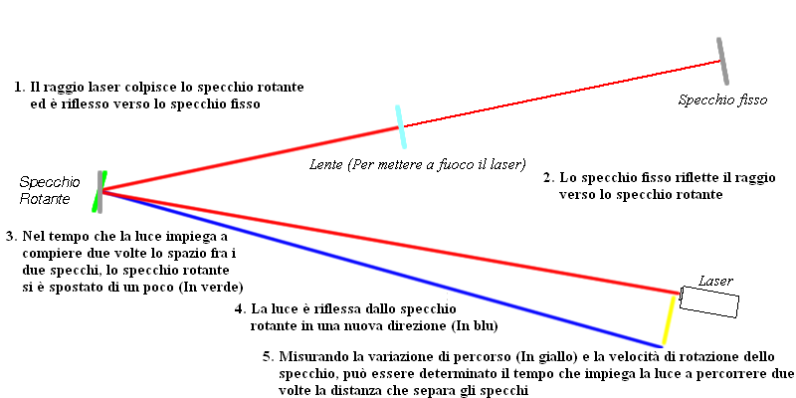
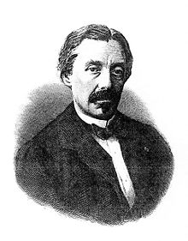
E quanto è veloce?
Albert Michelson (1852 – 1931)
Arrivando al valore di 299 796 km/s!
Léon Focault (1819 – 1868)

Slide 14
In realtà è stato un percorso lungo…

Slide 15
Relatività?

Slide 16
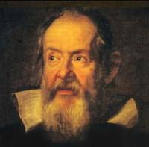
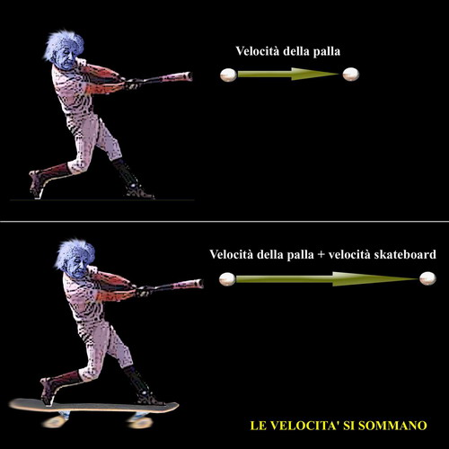
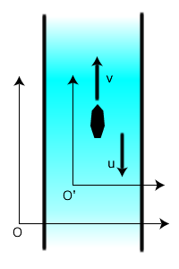
Moti composti

Slide 17
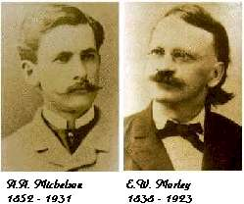
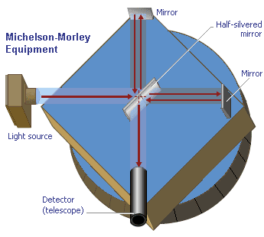
Moti composti per la luce
La luce sembrava avere la stessa velocità in qualunque direzione!

Slide 18
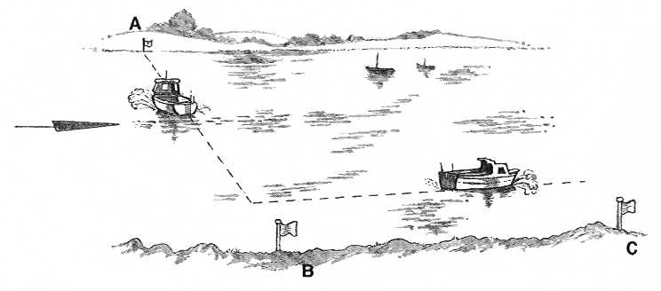
Etere o non etere?
L’idea era un po’ di misurare la velocità di una barca in un fiume in diverse direzioni rispetto alla corrente…

Slide 19
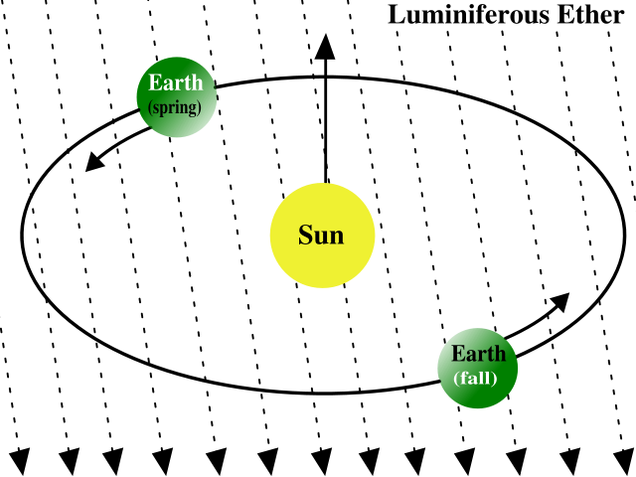
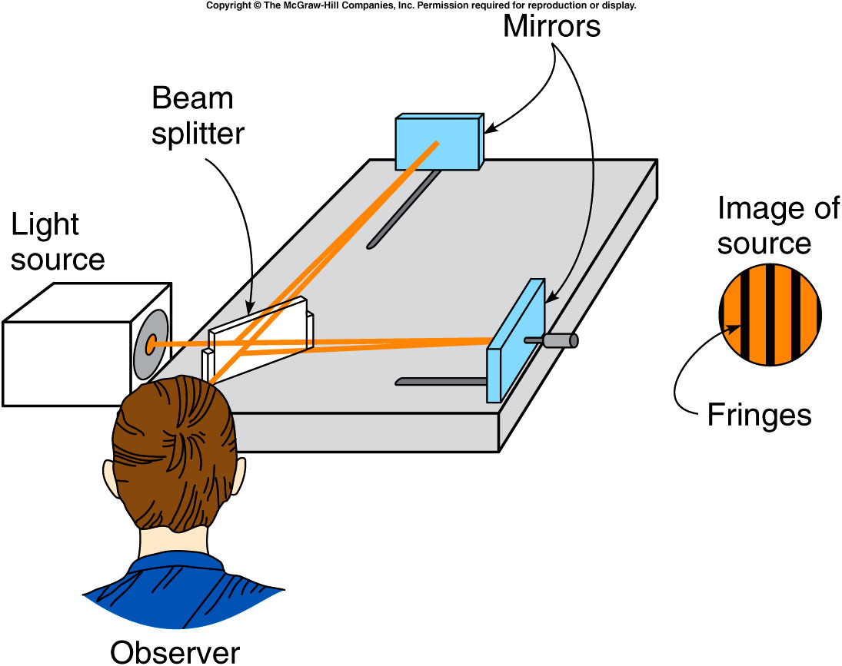
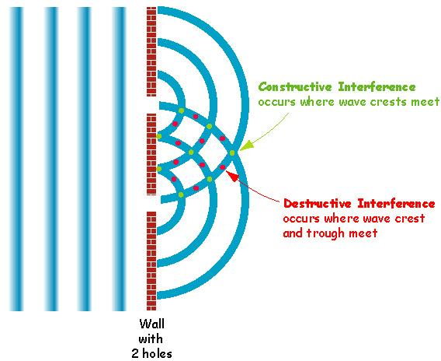
Moti composti per la luce

Slide 20
Ed il risultato cosa significa?
Due possibilità:
  Dove l’esperimento è condotto è il centro dell’universo… (Cleveland, Ohio)
  Non esiste una cosa come l’etere per le onde elettromagnetiche
E la luce viaggia a “c” in tutte le direzioni!

Slide 21
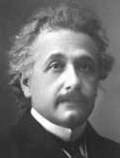


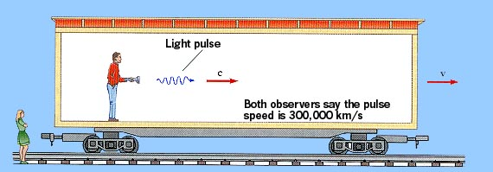
La relatività ristretta
Albert Einstein (1879 – 1955)

Slide 22
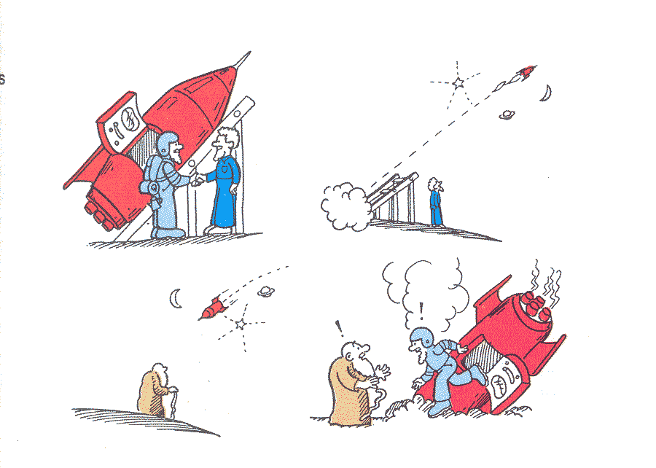
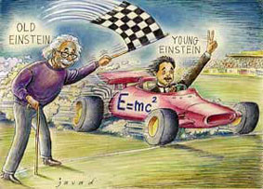
con varie conseguenze “bizzarre”…

Slide 23
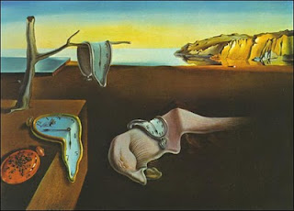
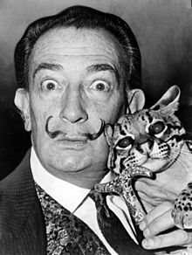
E la forma degli oggetti in moto è relativa!
Gli oggetti si contraggono verso la direzione del moto.
Affermazione che non ha mancato di incuriosire artisti come Dalì…
Salvador Dalì (1904 – 1989)

Slide 24
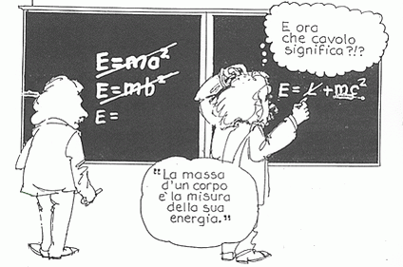
E però, a questo punto, la velocità della luce, c, assume un significato più profondo.
Non più la velocità di un segnale di qualche tipo, ma un limite invalicabile (ed irraggiungibile per gli oggetti dotati di massa) che caratterizza la natura.

Slide 25
Rivoluzione?

Slide 26
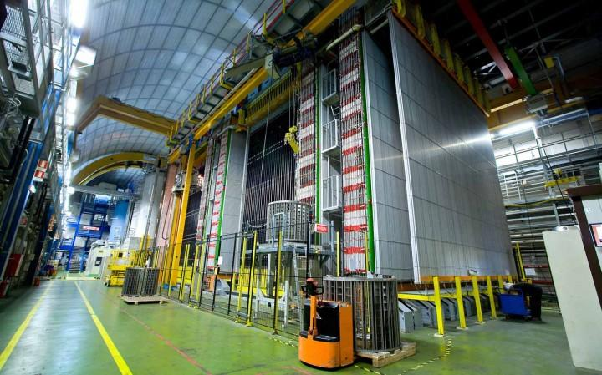
OPERA
L’esperimento OPERA

Slide 27
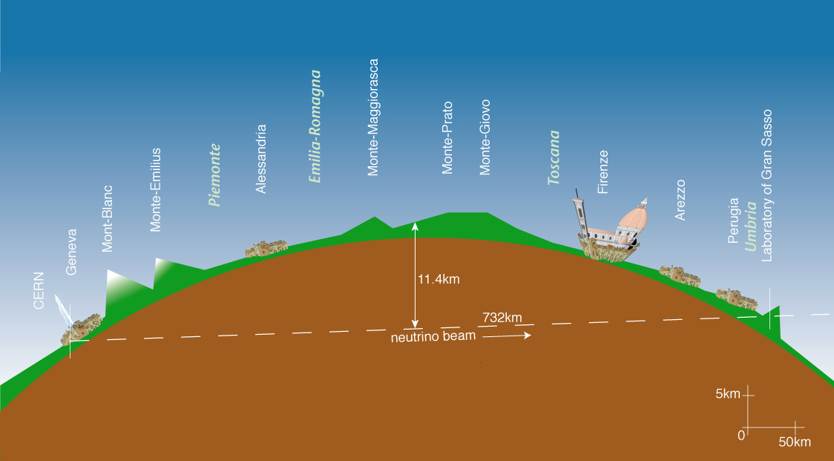
Differenza dalla velocità della luce di circa 1/40000…

Slide 28
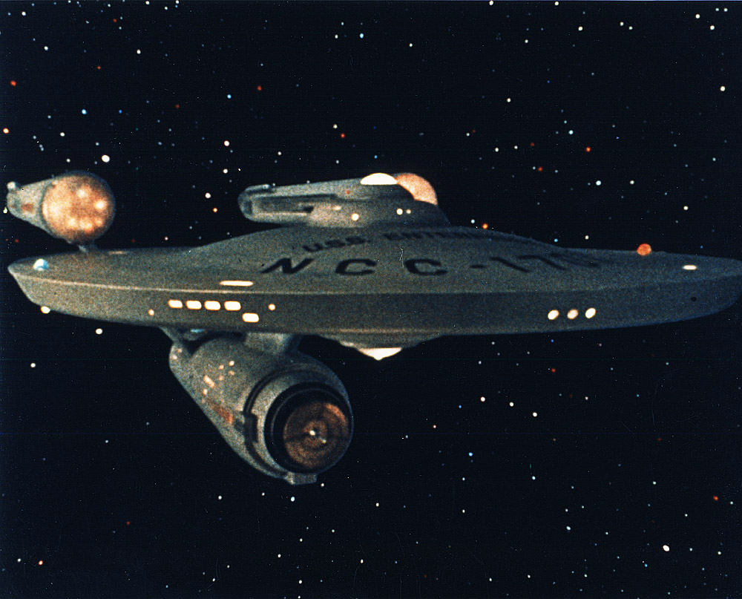
Se vero (ma pare di no…) cosa succederebbe?
Questo è magari un po’ prematuro…

Slide 29

Se fosse vero quindi cosa succederebbe?
Una possibilità è che in realtà i neutrini siano “tachioni”. Ovvero viaggino sempre a velocità maggiori della luce.
  Qui ci sarebbero una marea di problemi concettuali:
  In generale, moti iper-luminali possono implicazione una modifica della relazione causa-effetto!
  Dovremmo capire cosa una massa immaginaria possa significare:

Slide 30

Se fosse vero quindi cosa succederebbe?
Altra possibilità è che i neutrini viaggiano a velocità inferiori a quella della luce ma possono raggiungerla e superarla.
  Ancora c’è il problema della casualità.
  Ed abbiamo anche quello del’energia:
Il punto è che queste relazioni sono state verificate in migliaia di esperimenti!

Slide 31

È il caso quindi di cambiare il motto?
Via! Più veloci dei neutrini!
probabilmente no…

Slide 32
Umorismo…

Slide 33
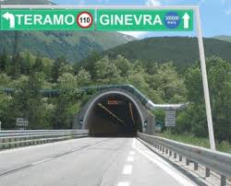
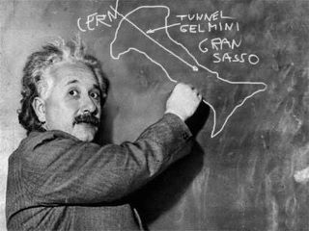
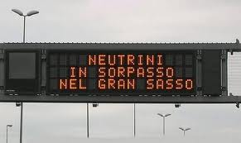


Slide 34
